Slide 1
Crisis del agua en Morelia
Dra. Patricia Ávila García
Instituto de Investigaciones en Ecosistemas y Sustentabilidad
Universidad Nacional Autónoma de México campus Morelia

Slide 2
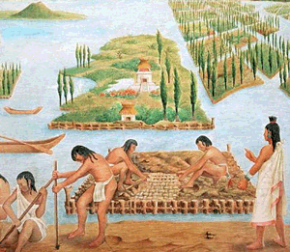
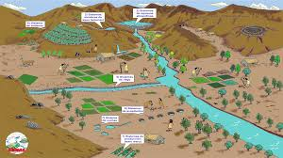
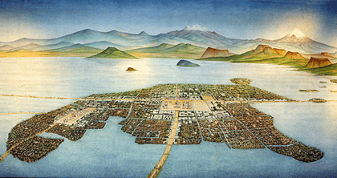
La visión histórica:
El agua como elemento clave en el patrón de asentamiento y desarrollo civilizatorio

Slide 3
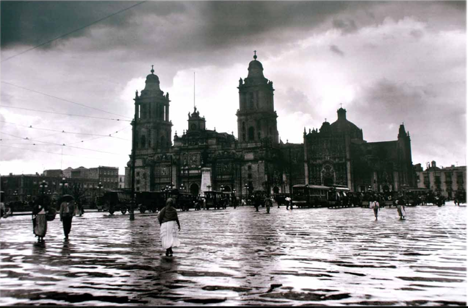
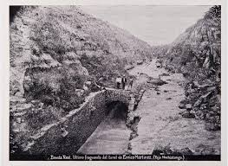
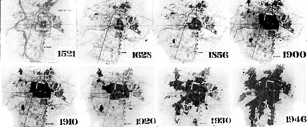
El choque cultural en el manejo del agua: la época colonial

Slide 4
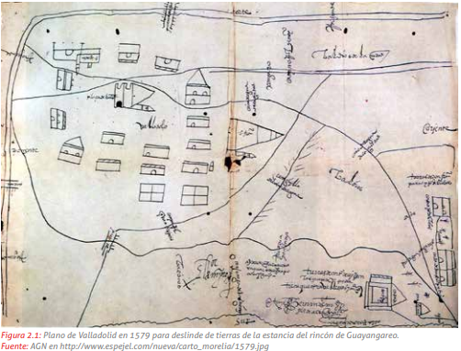
La fundación de Morelia en el Valle de Guayangareo S. XVI
Entre dos ríos Grande y Chiquito y Ciénegas

Slide 5
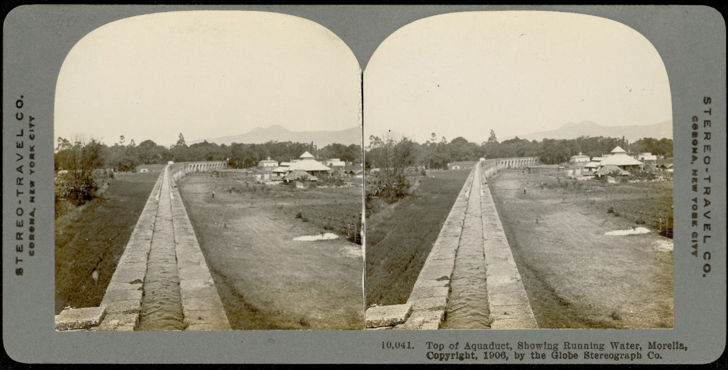
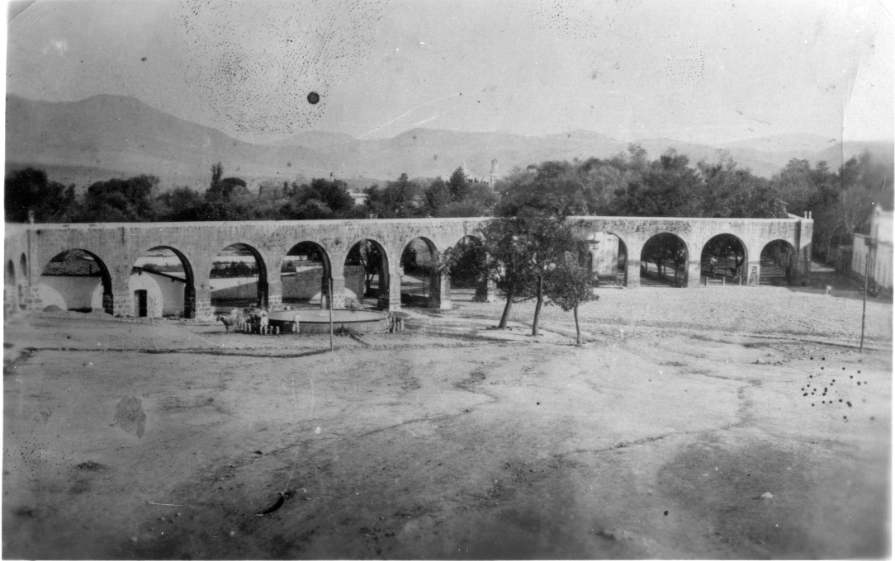
Las obras hidráulicas y la cuenca del río Chiquito

Slide 6
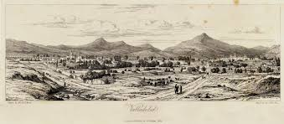
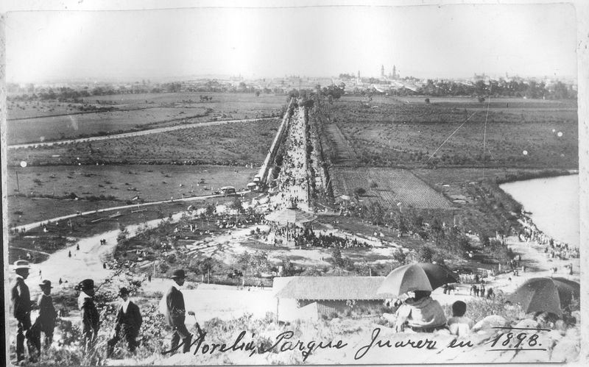
Desecación de Ciénegas y urbanización en siglo XX

Slide 7
La cuestión sanitaria y el manejo del agua: siglos XIX y XX
La desecación de ciénegas por el riesgo de epidemias
Fuentes públicas de agua a las redes de tomas domiciliarias
La potabililización del agua y la salud pública
La introducción de dispositivos sanitarios para desechos humanos: el baño inglés
Las obras de drenaje urbano y el desalojo hacia los ríos y cuerpos de agua

Slide 8
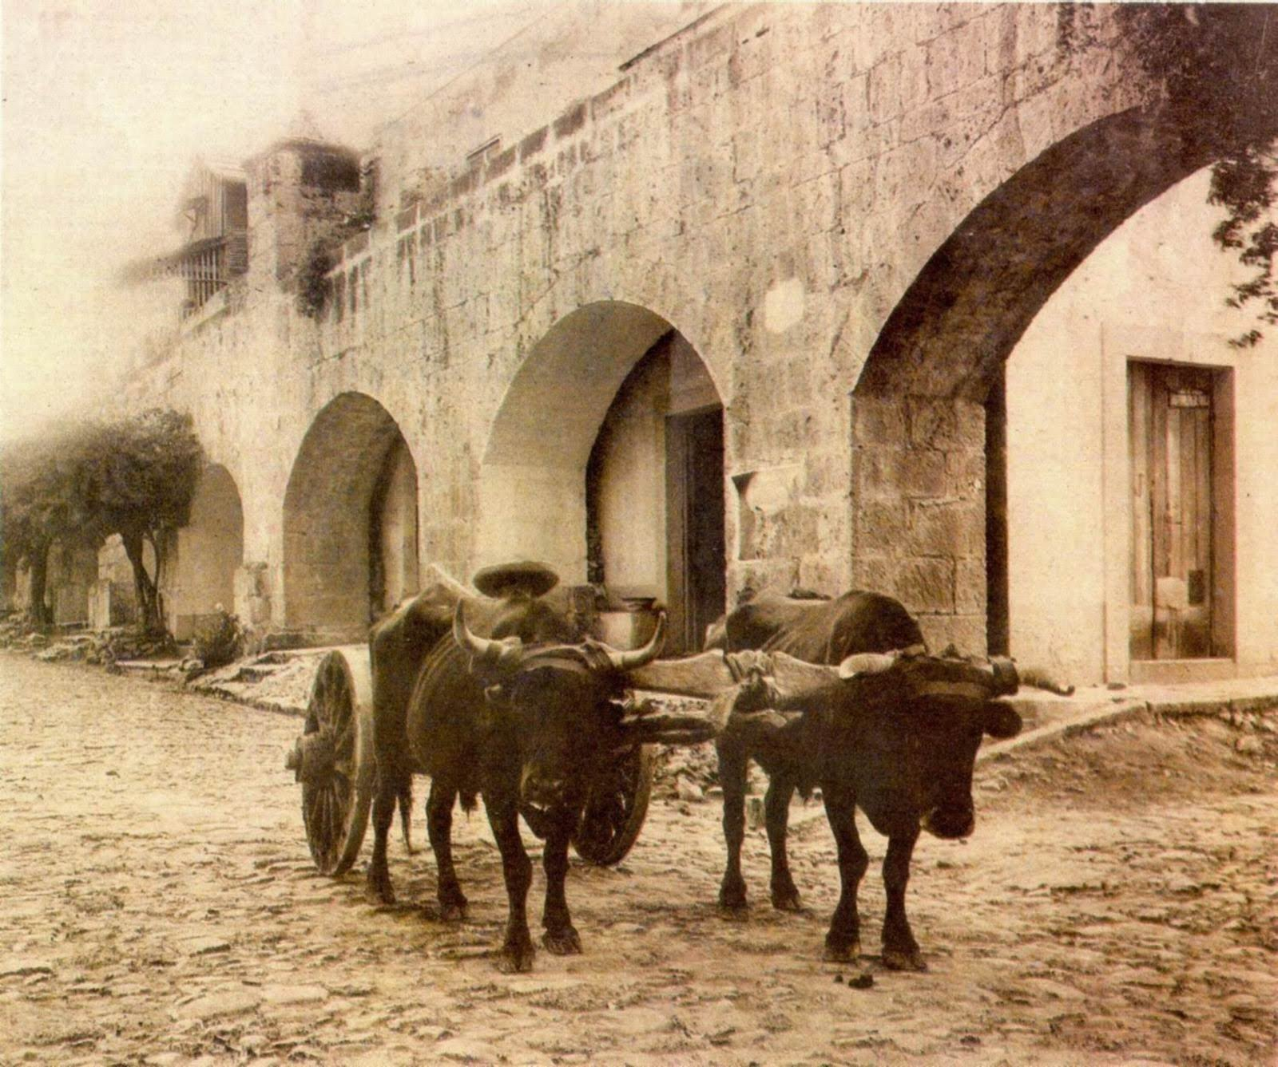
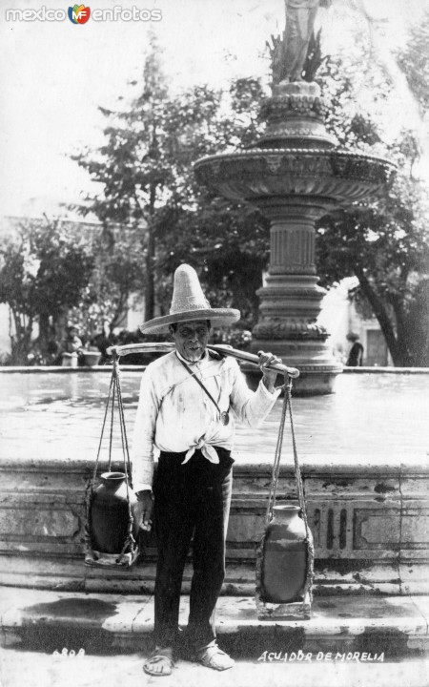

Slide 9
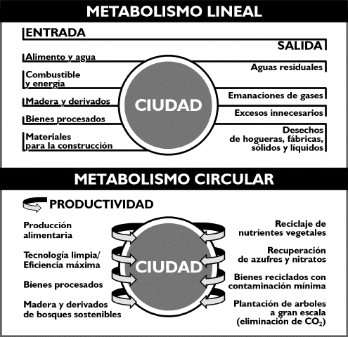
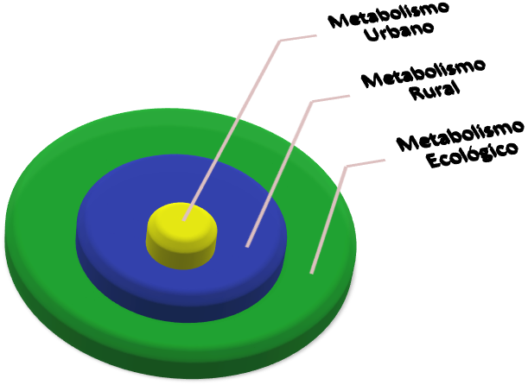
La visión ecosistémica de la ciudad: el agua y el metabolismo urbano

Slide 10
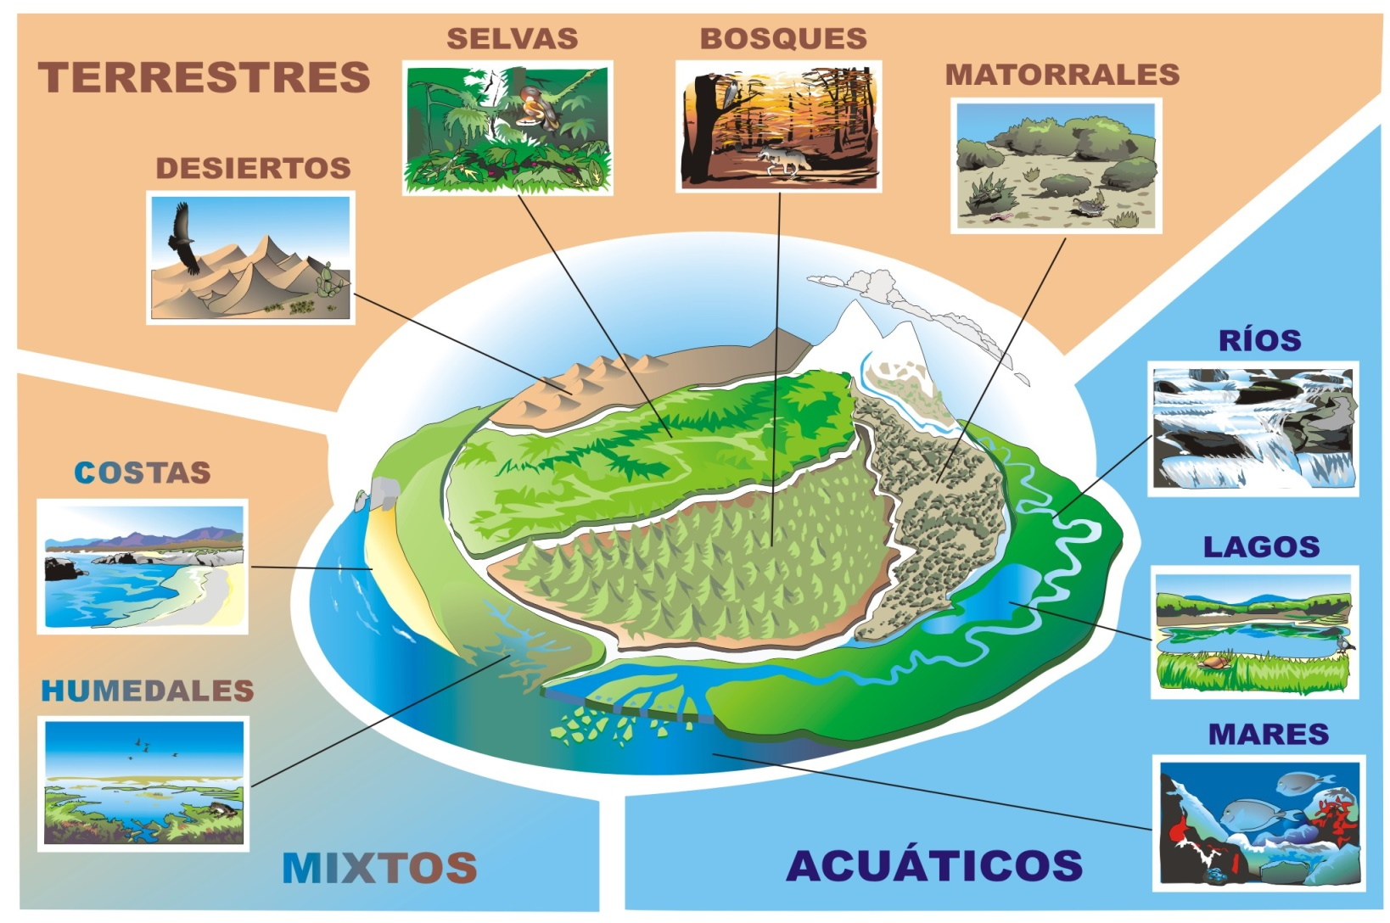
El sustrato natural de las ciudades: los ecosistemas

Slide 11
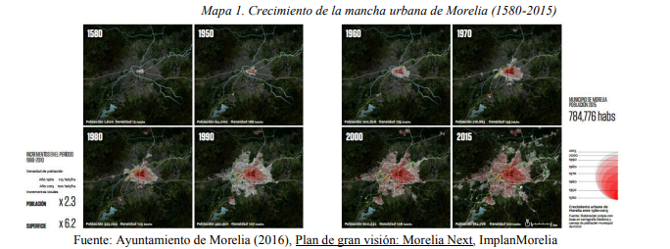
Urbanización con altos costos ecológicos y sociales

Slide 12
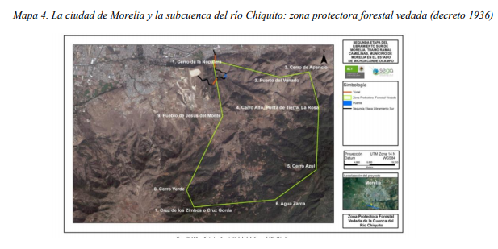
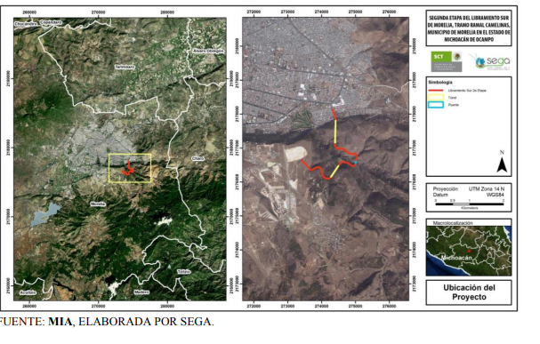

Slide 13
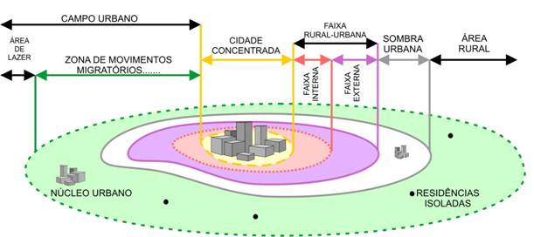
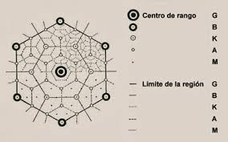
La ciudad y su región

Slide 14
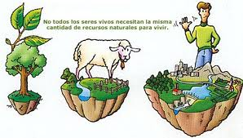
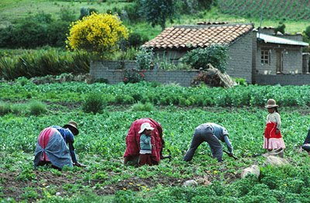
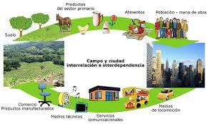
El campo como proveedor de recursos naturales, alimentos, materias primas y mano de obra barata

Slide 15
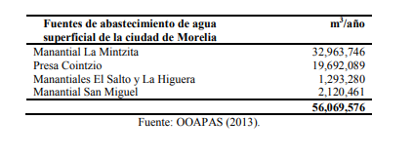
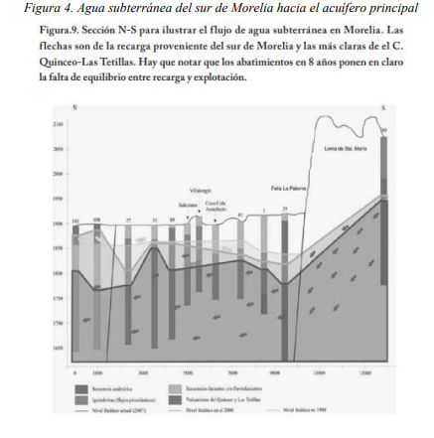
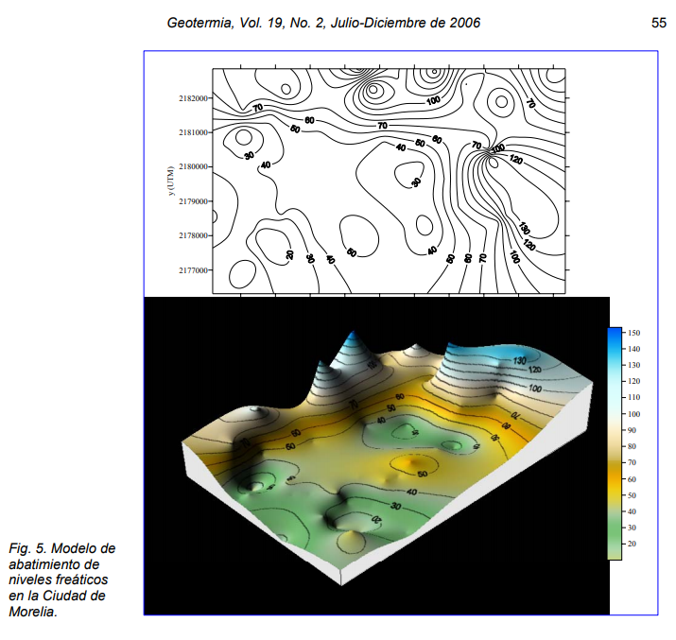
La visión tecnológica: el aprovechamiento agua superficial y subterranea
Del agua superficial a la sobreexplotación de acuíferos

Slide 16
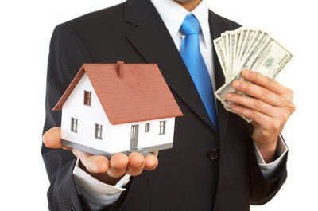
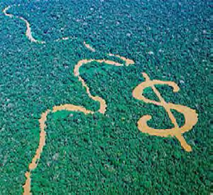
La ciudad como mercancía en el capitalismo
El acaparamiento del suelo y su especulación como fin en sí mismo de la ganancia del sector inmobiliario formal: comprar barato para vender caro.
El mercado de suelo urbano y vivienda: la oferta y la demanda en condiciones de libre mercado y monopolio.

Slide 17
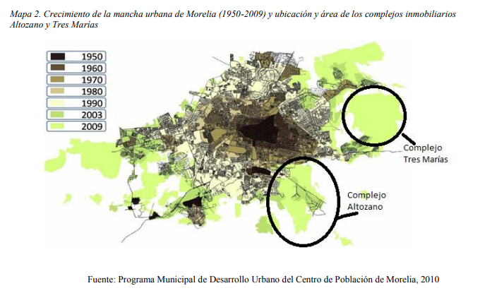
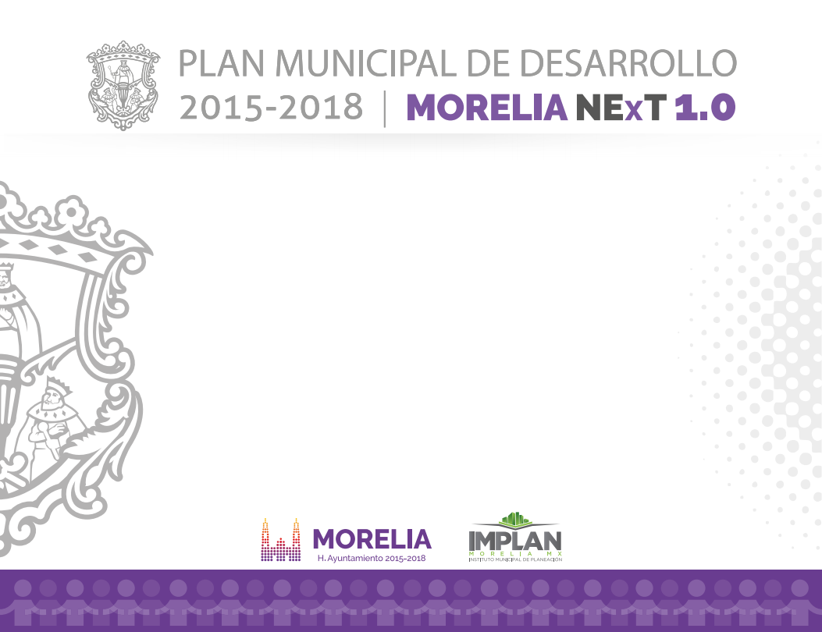
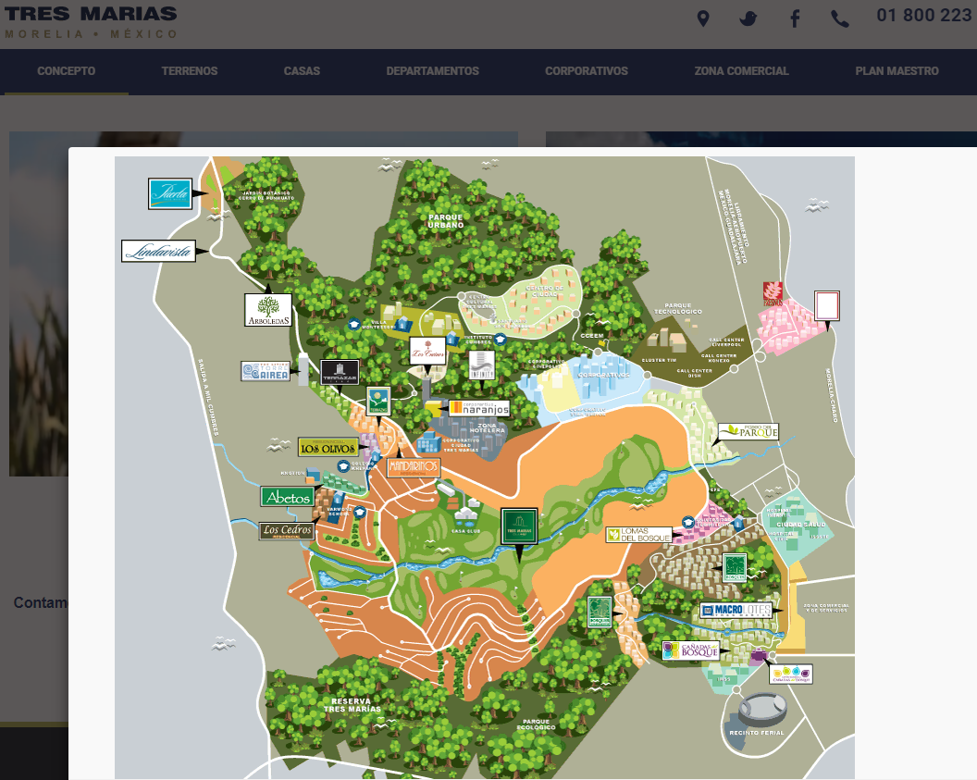
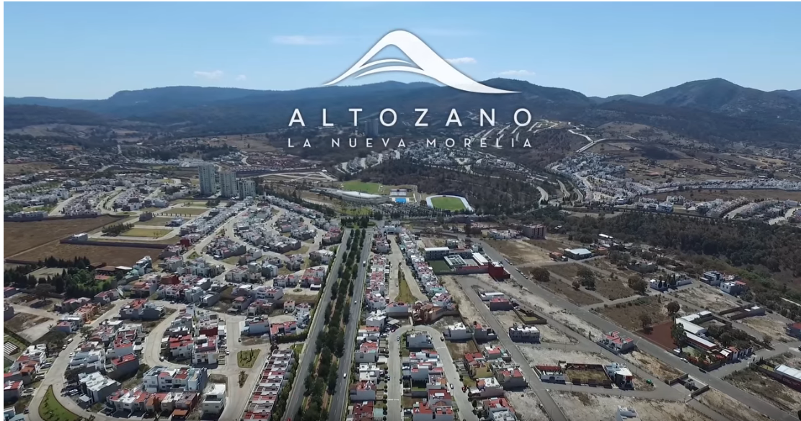

Slide 18
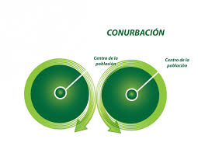
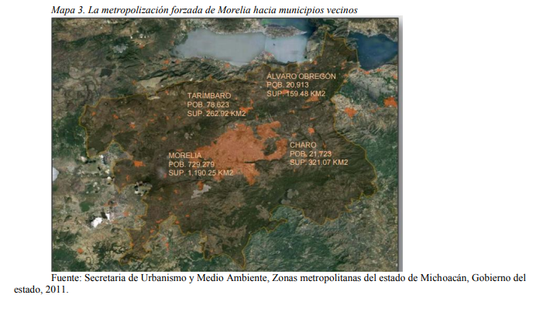
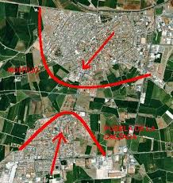
Conurbación y metropolización FORZADA: el agua una gestión difícil

Slide 19
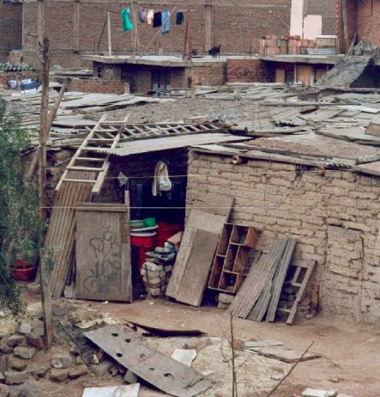
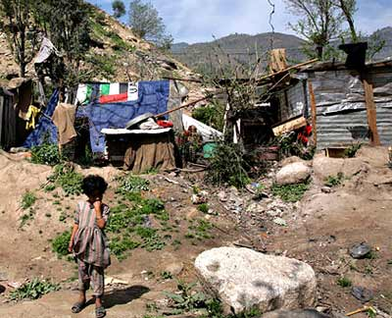
Pobreza y asentamientos populares

Slide 20
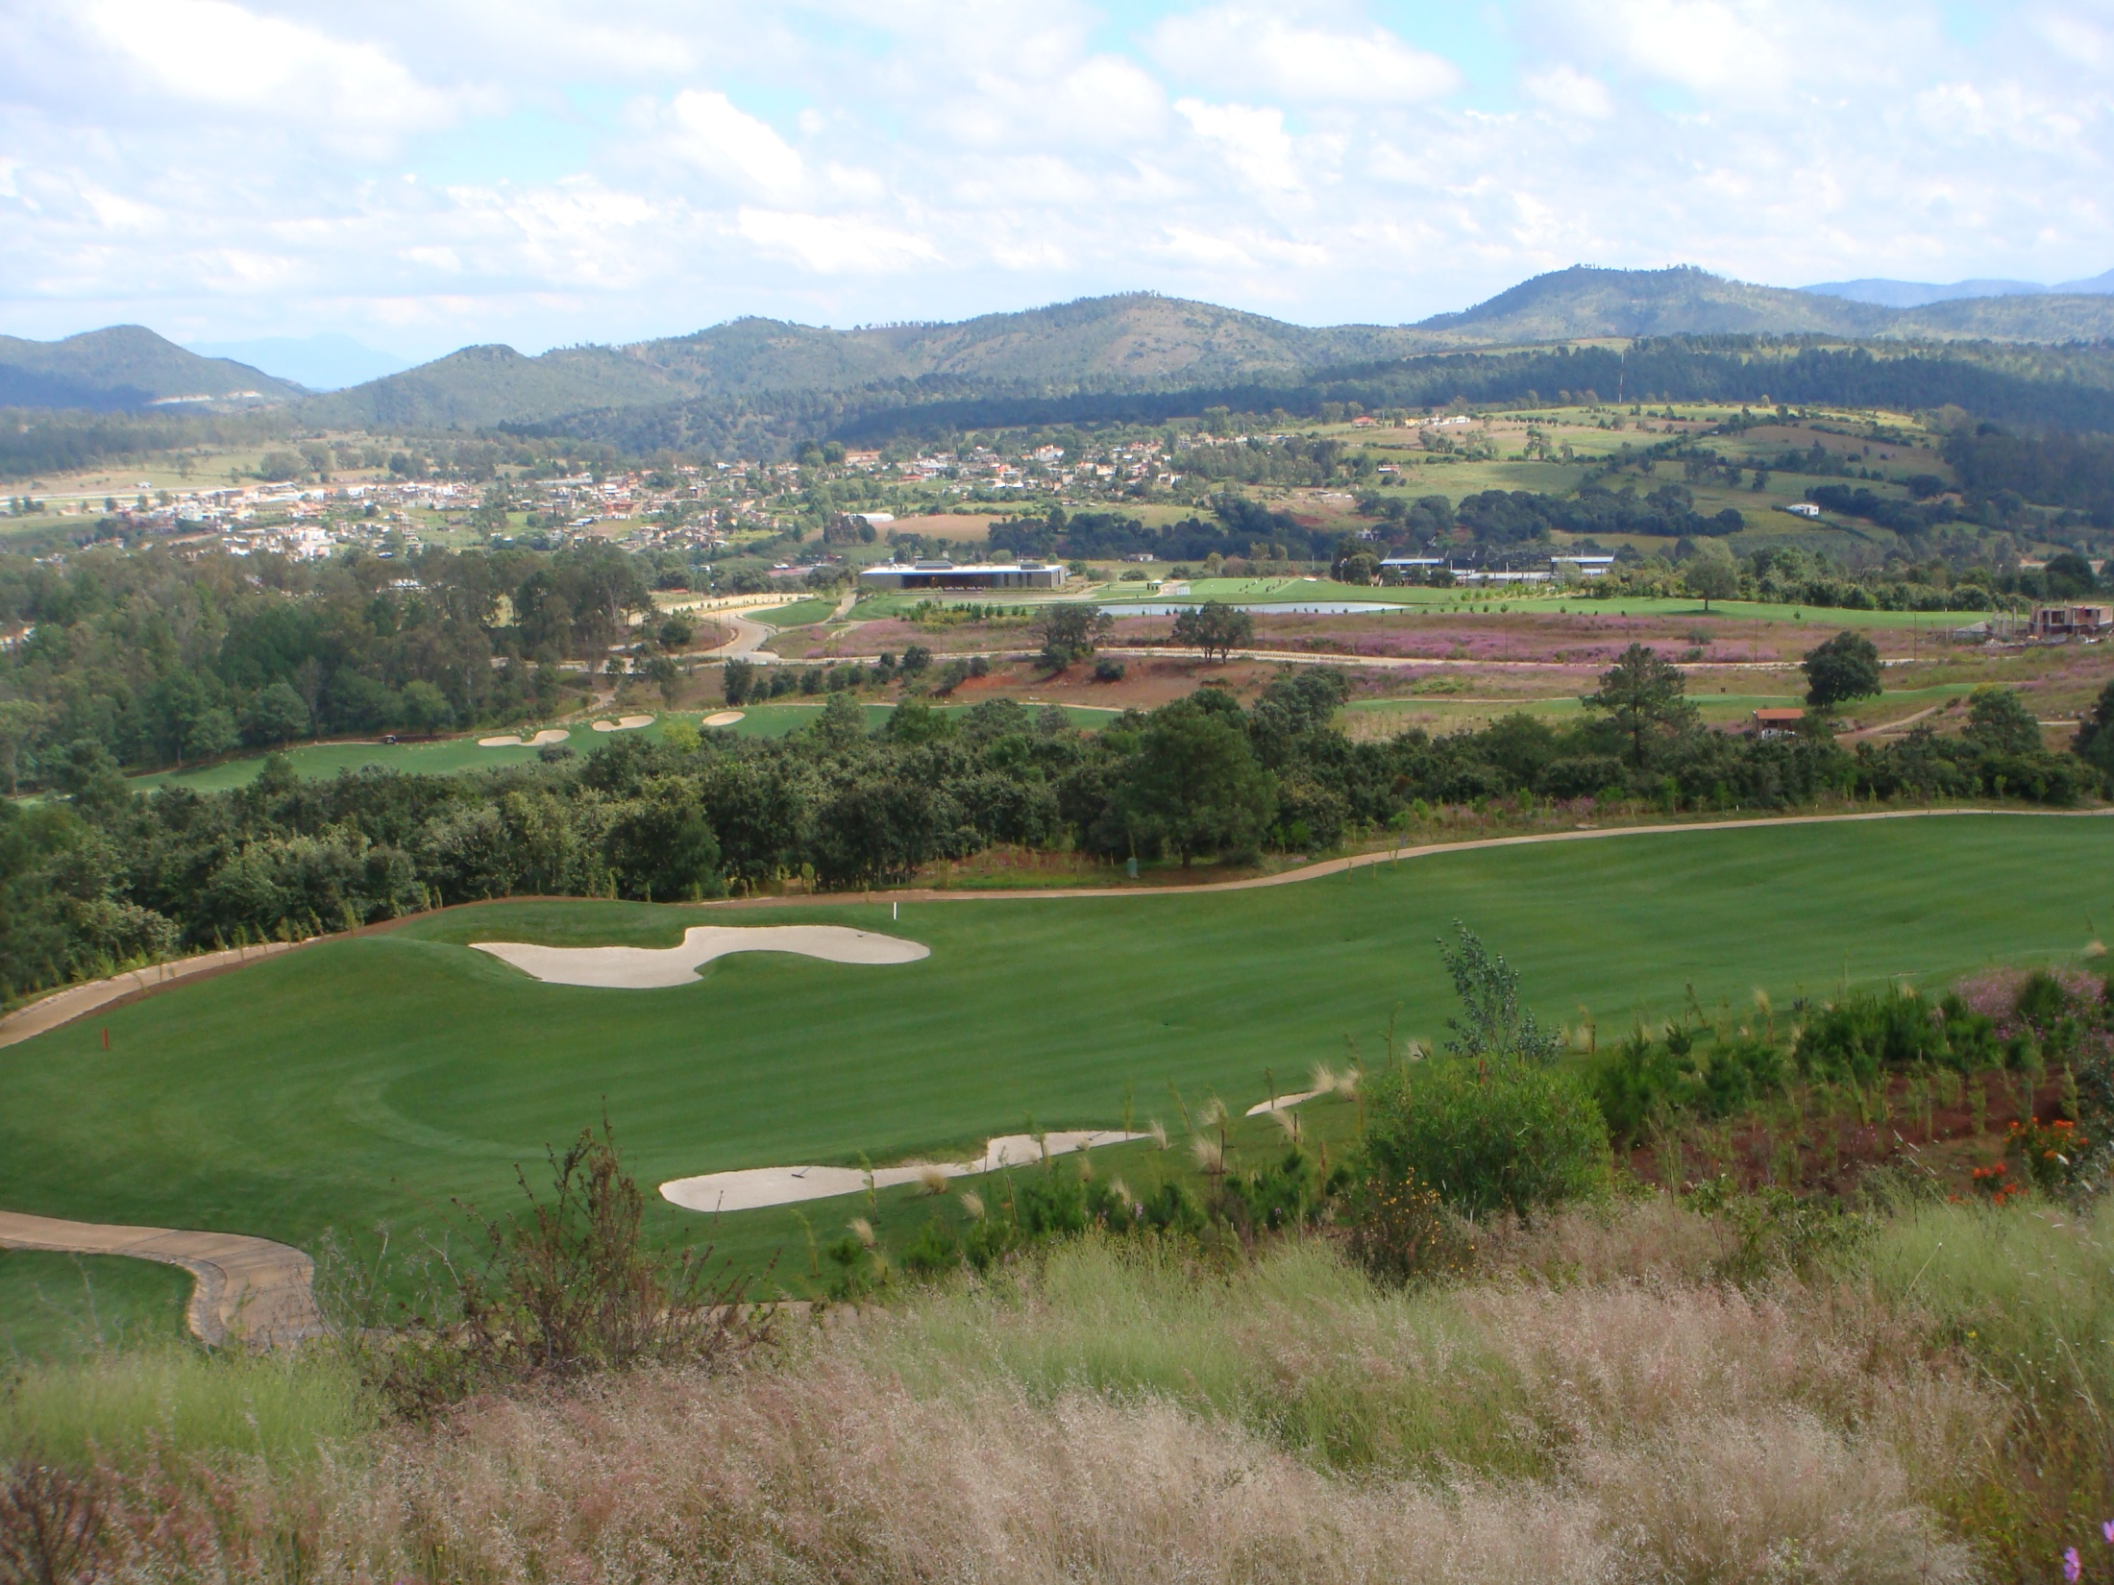
Expansión inmobiliaria y altos patrones de consumo de agua

Slide 21
 | Agua concesionada por sectores (m³/año) | Aguas residuales producidas por sectores (m³/año) | Aguas tratadas por sector (m³/año)
Ciudad de Morelia | 89,763,009 | 65,000,000 | 35,000,000
Otros sectores | 32,682,402 | 20,000,000 | --
Industria papelera | 22,075,200 | 10,000,000 | --
Figura 20. Aguas residuales en el municipio de Morelia (urbano, industria papelera y otros sectores)
Fuente: Elaboración propia con datos de REPDA, CONAGUA, 2013.

Slide 22
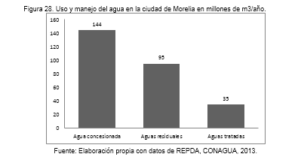

Slide 23
Los problemas del agua en la ciudad
La sobreexplotación de acuíferos y subsidencia (fallas y hundimientos)
El aumento de la demanda de agua por crecimiento demográfico y económico (industria, servicios)
Deterioro ecosistemas forestales y riparios
La deficiente dotación de servicios de agua potable y saneamiento, sobre todo colonias pobres que acentua segregación
El acceso diferencial del agua en la ciudad y formas de gestión: subsidio a los ricos
Los problemas de calidad del agua y contaminación
El manejo inadecuado de las descargas de agua y falta de saneamiento
Las diferentes formas de gestión del agua: pública, privada, social
Los conflictos por el agua dentro y fuera de la ciudad

Slide 24
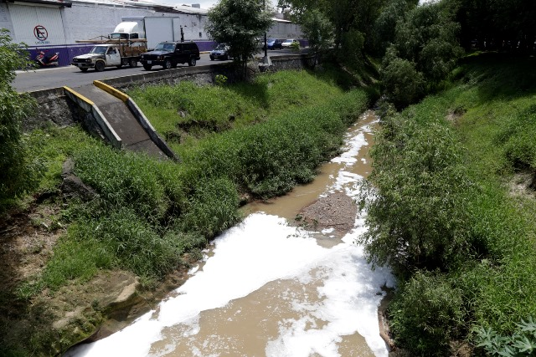
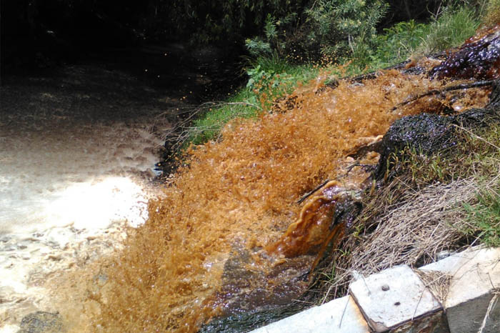
Contaminación del agua

Slide 25
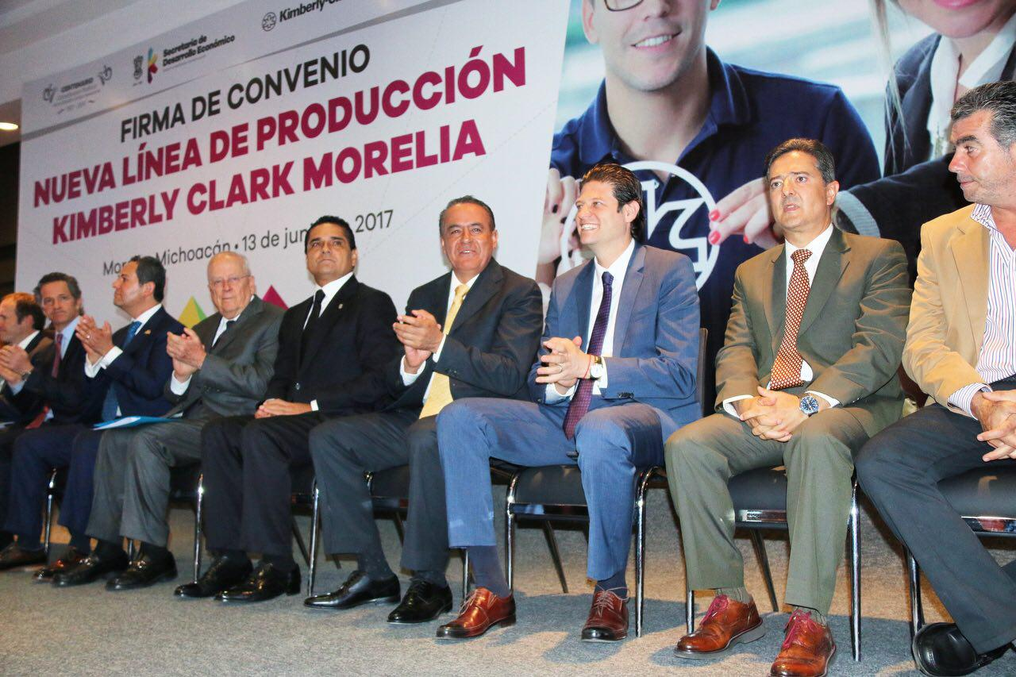
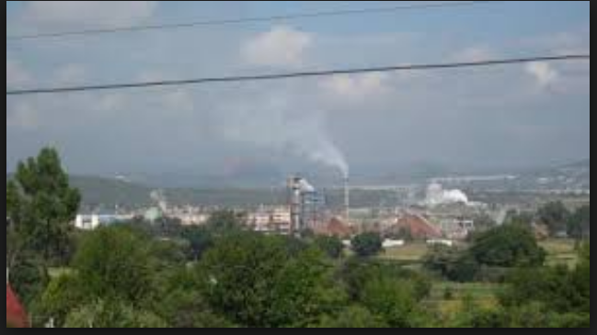
Kimberly Clark: la industria consentida

Slide 26
Agua y cambio global
Cambio climático
Estado 1
Urbanización
Crisis del agua: biofísica y sociopolítica
Problemática del agua: escasez y contaminación
Resiliencia y
Vulnerabilidad
Globalización económica
Estado 2
Pérdida de la seguridad hídrica
Conflictividad socioambiental

Slide 27
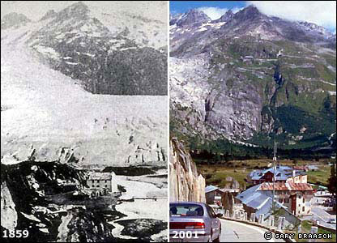
Los cambios globales: el agua y cambio climático
De acuerdo a los científicos que han analizado este fenómeno, cada vez tendremos climas más extremosos y fenómenos climáticos más intensos. En general, los veranos serán más cálidos y los patrones de las lluvias se modificarán, dando lugar a lluvias más intensas en algunas partes y lluvias menos frecuentes en otras, aumentando así las sequías
Cambios en el patrón de precipitación y presencia de eventos extremos (sequías, huracanes, inundaciones)

Slide 28
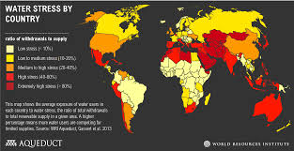
Stress hídrico en el mundo

Slide 29
Impactos del cambio climático
Población: salud, alimento, uso de agua, pérdidas económicas
Agua dulce: clima extremadamente húmedo o extremadamente seco, sequías, inundaciones, pérdida de glaciares
Oceános: elevación nivel del mar, derretimiento de los polos, cambios químicos en los oceanos (acidificación)
Ecosistemas: terrestres, ríos y lagos, mares
Temperatura: aire, oceáno, agua, suelo

Slide 30
Los cambios globales: la globalización económica y su impacto recursos hídricos
Mercantilización de la naturaleza
Neoliberalización del agua
Conflictos por la privatización del agua
Agua como bien común vs mercancía
Agua como derecho humano al agua
Ejemplos: acuífero Guaraní y glaciares patagonia

Slide 31
Los conflictos socioambientales como una expresión de la crisis del agua y la pérdida de seguridad hídrica
En términos generales, el conflicto por el agua lo definiremos como aquellas tensiones que surgen entre dos o más actores sociales: a) por el control de un recurso escaso; b) por su acceso y distribución desigual; c) por el cambio de valores y percepciones sobre su escasez; y d) por la incompatibilidad de intereses ante la ausencia o cambios en la política del agua y sus formas de gestión.
Además, el conflicto expresa las contradicciones del modelo de desarrollo: producción, distribución y consumo, así como la imposición de proyectos (turismo, urbanización, vialidades, presas, obras hidráulicas) que acentúan las desigualdades sociales.

Slide 32
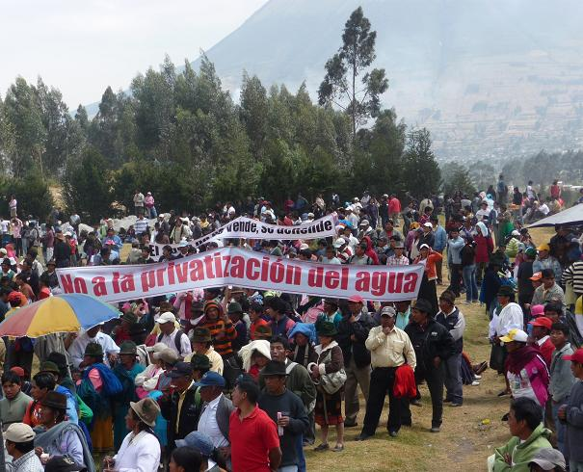

Slide 33
GRACIAS pavila@cieco.unam.mx

